Slide 1
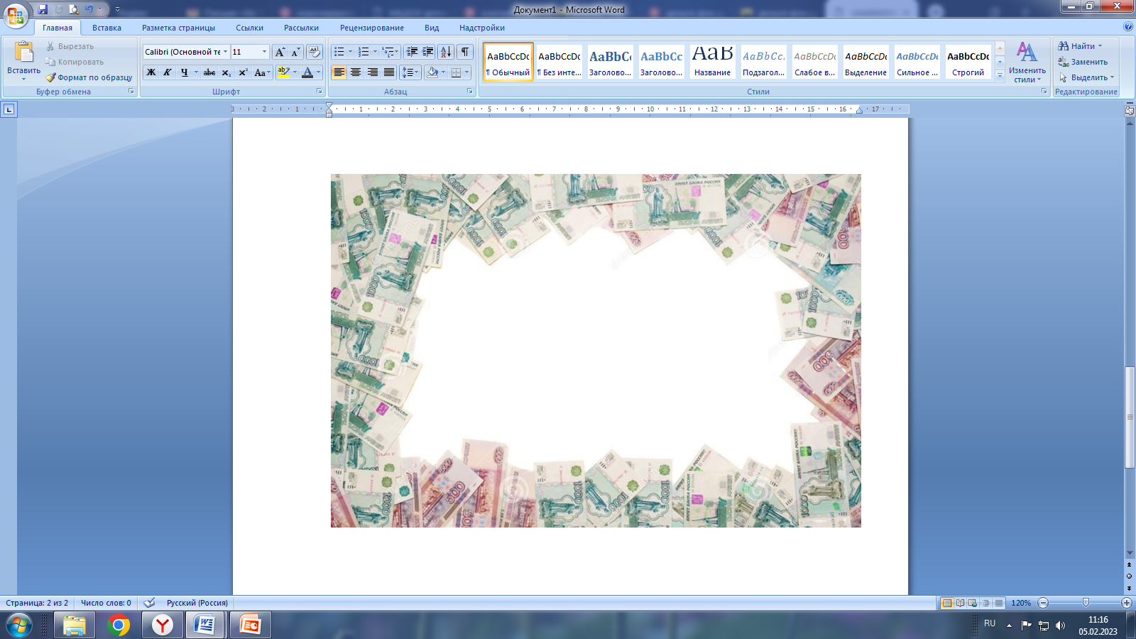
Муниципальное дошкольное образовательное учреждение
детский сад №117 «Электроник» комбинированного вида
городского округа город Буй Костромской области
Отчёт по региональной инновационной площадке
«Создание условий для формирования
финансовой грамотности
как эффективного средства социализации дошкольников»
за 2022-2023 учебный год

Slide 2
АКТУАЛЬНОСТЬ:
В современном мире уделяют большое внимание формированию финансовой грамотности у детей. Этот феномен коснулся не только школьников и студентов, но и детей дошкольного возраста. Сейчас формирование финансовой грамотности официально признано одной из задач образовательного процесса, в том числе и в дошкольной образовательной организации. Начало этому положило послание Президента РФ Федеральному собранию в 2017 году, в котором было подчеркнуто, что «для хорошего образования нужны прорывные новые обучающие технологии». Его посыл образованию: «…российскую школу, … поддержку детского творчества нужно настроить на будущее страны, на запросы людей».
Уже с дошкольного возраста дети постепенно включаются в экономическую жизнь общества, финансовые отношения, направленные на производство, обмен, распределение и потребление материальных благ в семье. Поэтому очень важно уже с дошкольного возраста заложить основы таких качеств, как: трудолюбие, бережливость, расчетливость, инициативность, организованность, практичность, самостоятельность, деловитость – сформировать разумные экономические потребности, умение соизмерять потребности с реальными возможностями и убеждение в том, что личный добросовестный труд является средством удовлетворения потребностей.
Ребёнок - дошкольник не освоит эту область самостоятельно, но, вместе с педагогами, родителями, путешествуя по этому новому удивительному и увлекательному миру, приобретая доступные ему знания, поймёт, какое место экономика занимает в окружающей его действительности.

Slide 3
ЗНАЧИМОСТЬ:
В «Национальной программе повышения уровня финансовой грамотности населения РФ» отмечается, что существенно усложнившаяся в последнее время финансовая система, ускорение процесса глобализации и появление широкого спектра новых сложных финансовых продуктов и услуг сегодня ставят перед людьми весьма сложные задачи, к решению которых они оказываются неподготовленными».
В соответствии с ФГОС ДО главной целью и результатом образования является развитие личности. Формирование финансовой грамотности способствует приближению детей к реальной жизни, дает начало экономическому мышлению, позволяет приобрести качества, присущие развитой личности. В дошкольном возрасте закладываются не только азы финансовой грамотности, но и стимулы к познанию и образованию на протяжении всей жизни. Поэтому деятельность по формированию финансовой грамотности необходима детям дошкольного возраста.
В процессе обучения и воспитания учитывались нормативные и законодательные документами:
Федеральный закон от 29.12.2012г. № 273-ФЗ «Об образовании в Российской Федерации»;
Приказ Министерства образования и науки Российской Федерации от 17.10.2013г. № 1155 «Об утверждении Федерального государственного образовательного стандарта дошкольного образования»;
Стратегия повышения финансовой грамотности РФ на 2017-2023 годы, приказ от 25 сентября 2017 г. № 2039-р;
Основная образовательная программа ДОУ;
Примерная парциальная образовательная программа дошкольного образования «Азы финансовой культуры для дошкольников» Л.В. Стахович, Е. В. Семенковой, Л. Ю. Рыжановской;
Рабочая программа ДОУ «Финансовая Школа» по формированию основ финансовой грамотности детей старшего дошкольного возраста.

Slide 4

НОВИЗНА:
Дополнительная образовательная деятельность с детьми старшего дошкольного возраста предполагает комплексный подход к развитию личности дошкольника, предусматривая тесную связь этического, трудового и экономического воспитания. Сущность экономического воспитания заключается не в организации специального обучения экономике, а в обогащении разных видов детской деятельности экономическим содержанием. Насыщение жизни дошкольников элементарными экономическими сведениями способствует развитию предпосылок формирования реального экономического мышления, что сделает этот процесс более осознанным.

Slide 5
ТЕМА: «Формирование основ финансовой грамотности посредством дополнительной образовательной деятельности в ДОУ»
ЦЕЛЬ:
Формирование первичных представлений о финансовой грамотности у детей старшего дошкольного возраста необходимых для рационального поведения в сфере экономики.
ЗАДАЧИ:
Определить условия, направленные на формирование первичных экономических представлений и компетенций финансово грамотного поведения детей в ходе дополнительной образовательной деятельности;
Познакомить детей с основными экономическими понятиями (деньги, ресурсы, цена, и т.д.);
Формировать умение правильного обращения с деньгами, способам их зарабатывания и разумному их использованию;
Объяснить взаимосвязь между экономическими и этическими категориями: труд, товар, деньги, цена, стоимость - с одной стороны и нравственными понятиями, такими, как бережливость, честность, экономность, щедрость и т. д.
Научить детей правильно вести себя в реальных жизненных ситуациях, носящих экономический характер (покупка в магазине, плата за проезд в транспорте и т. д.)
Воспитывать уважения к труду, людям труда, бережливого отношения ко всем видам собственности (прививать нормы финансово-грамотного поведения).

Slide 6
ПРИНЦИПЫ
Систематичности и последовательности | Материал подобран по мере усложнения, в определенном порядке, системе
Доступности | Объем заданий соответствует уровню развития и подготовленности детей
Наглядности | Позволяет дать детям живой красочный образ недостаточно известной части действительности, расширить в этом направлении их чувственный опыт, обогатить впечатления, сделать для них возможно более конкретным, более реально и точно представленным тот или иной круг явлений. Принцип наглядности соответствует основным формам мышления дошкольника. Наглядность обеспечивает прочное запоминание.
Принцип субъектности воспитания | Каждый ребенок - участник образовательных отношений - способен планировать действия, выстраивать алгоритм деятельности. Предполагать, оценивать свои действия и поступки.
Принцип преодоления зоны ближайшего развития | Ребенок узнает новое, еще неизведанное вместе с педагогом
Принцип обязательной результативности каждого вида деятельности | Ребенок видит результаты своей деятельности, умеет применять полученные знания в повседневной жизни
Принцип высокой мотивированности любых видов деятельности | У ребенка должен быть мотив к выполнению того или иного действия, он должен знать для чего он это делает
Принцип обязательной рефлексивности любой деятельности | При подведении итогов рефлексии вопросы не должны быть направлены только на пересказ основных этапов деятельности, они должны быть проблемного характера
Принцип активности и сознательности детей в усвоении знаний | Чем больше ребенок решает практических и познавательных задач самостоятельно, тем эффективнее идет его развитие. Важнейшим показателем эффективности обучения является проявление детьми речевой активности и самостоятельности
Принцип связи знаний и умений с жизнью и практикой | Умение воспроизвести изученное и воспользоваться соответствующими знаниями в практической деятельности

Slide 7
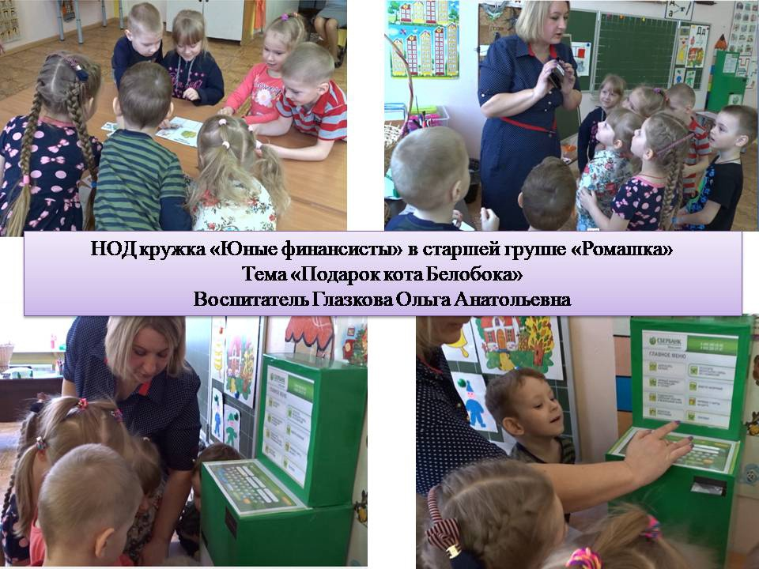
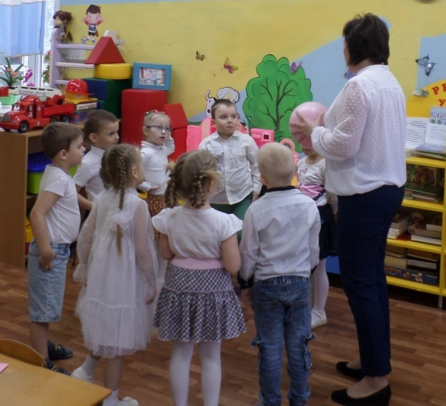
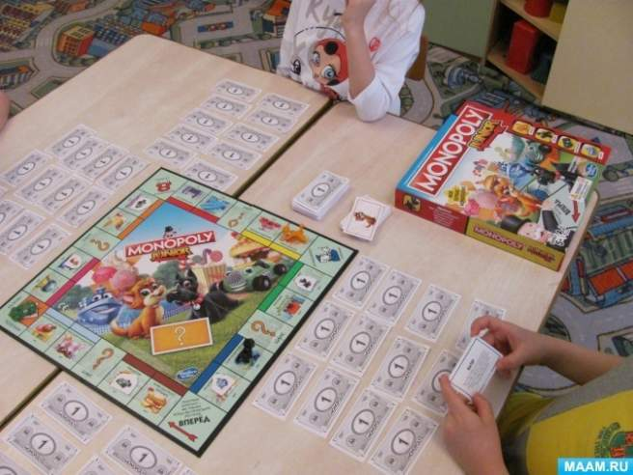
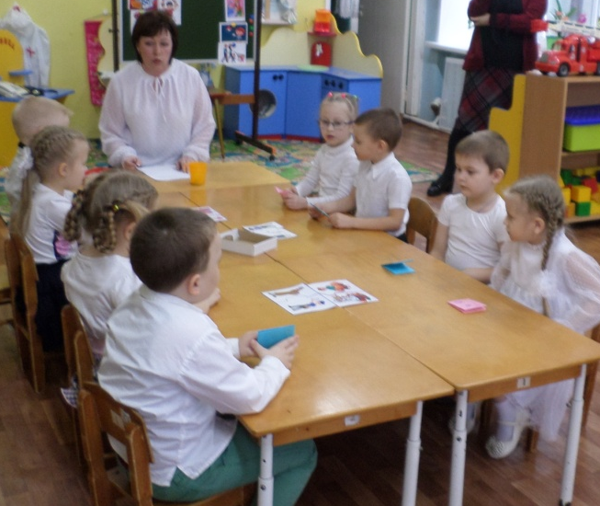
В процессе проведения дополнительной образовательной деятельности педагоги используют целесообразные методы обучения с целью проведения эффективного образовательного процесса, таким образом, педагоги формируют первоначальные представления о финансовой культуре и подготовки ребенка к дальнейшему восприятию более сложных экономических представлений.
МЕТОДЫ
Игровые
Словесные
Наглядные
Практические

Slide 8
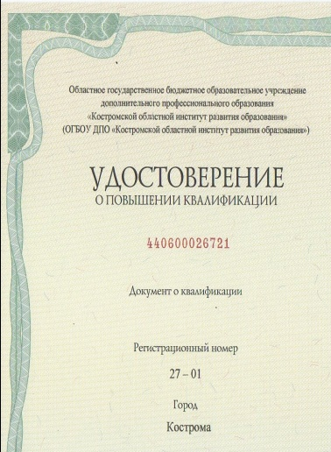




ЭТАПЫ
I этап. Организационный.
-Проведение семинара-совещания по стратегическому планированию деятельности инновационной площадки;
-Разработка нормативно-правовых документов;
-Подбор методической, справочной, художественной литературы по теме площадки.
-Подбор необходимых пособий, игр для практического обогащения, целенаправленности, систематизации воспитательно-образовательного процесса.
-Создание странички на официальном сайте детского сада, её название «Формирование основ финансовой грамотности детей дошкольного возраста»
http://www.eduportal44.ru/Buy/Elektron/SitePages/Формирование%20основ%20финансовой%20грамотности%20%20детей%20дошкольного%20возраста.aspx
-Все педагоги прошли курсы повышения квалификации.

Slide 9
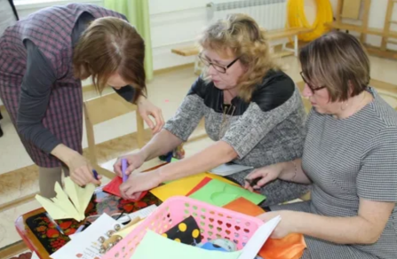
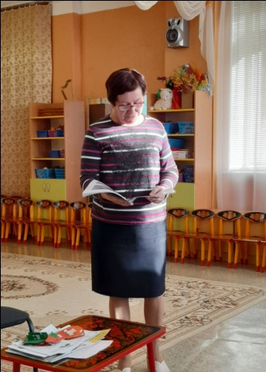
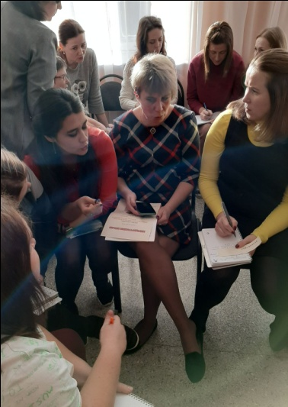
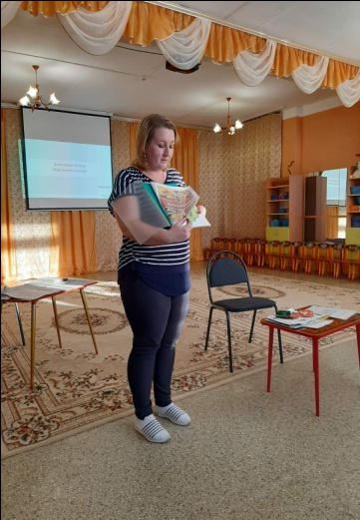
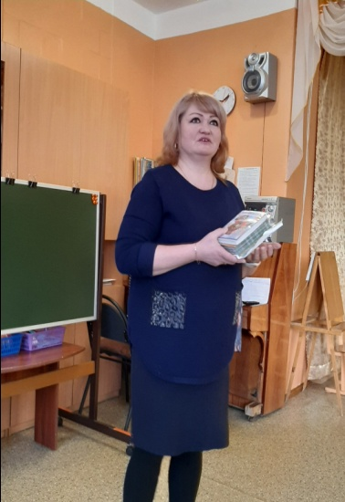
ЭТАПЫ
II этап. Реализация
За 2022-2023 учебный год были проведены следующие мероприятия:
Для педагогов:
-Консультация для педагогов: «Основы воспитания финансовой грамотности детей дошкольного возраста»;
-Консультация для педагогов: «Формирование экономических знаний детей через сюжетно- ролевую игру»;
-Консультация для педагогов: «Сказка, как средство экономического воспитания детей дошкольного возраста»;
- Педагогический совет №4 по теме: «Экономические ступеньки – путь формирования финансовой грамотности дошкольников в ДОУ».

Slide 10
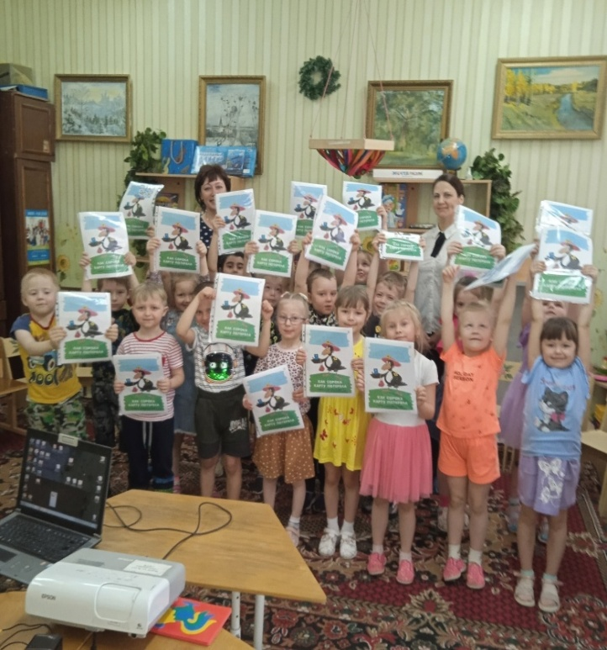
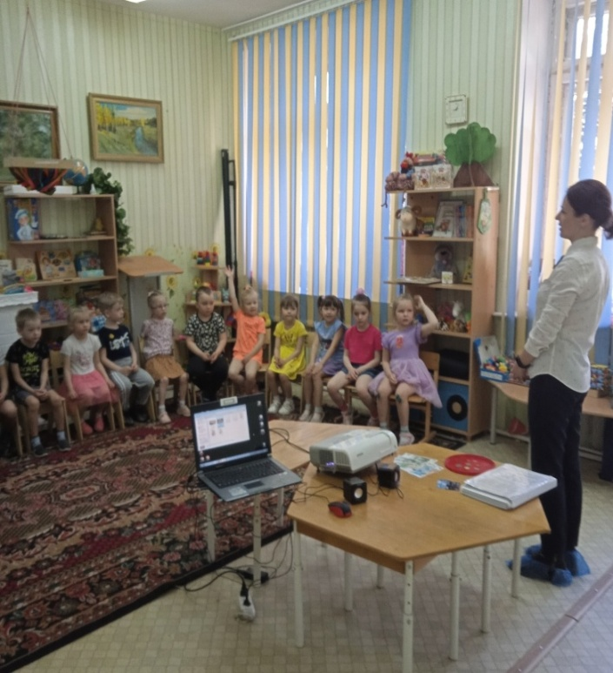
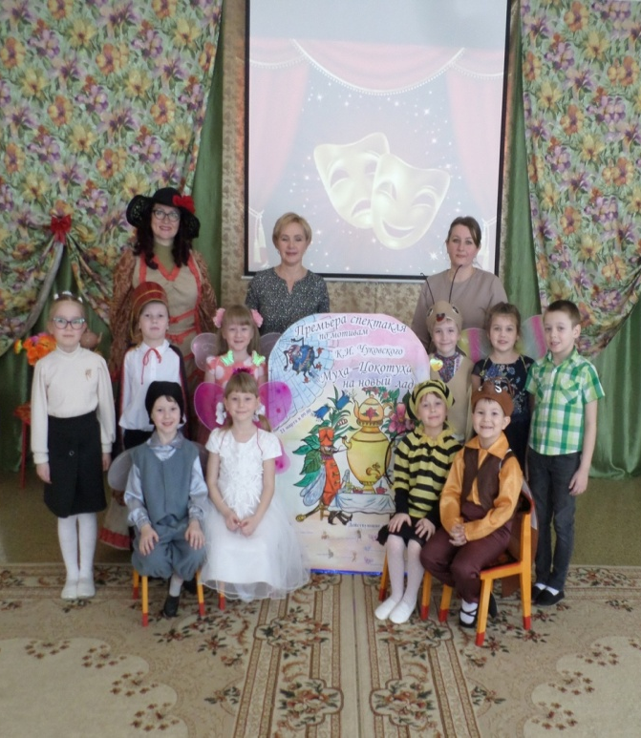
ЭТАПЫ
II этап. Реализация
С детьми:
- Показ НОД дополнительной образовательной деятельности в средней группе по Тема: «Профессии»;
- Показ НОД дополнительной образовательной деятельности в старшей группе Тема: «Как быть экономным»;
- Показ театрализованной деятельности Тема: «Экономическая сказка «Муха-Цокотуха на новый лад».
- Встречи с интересными людьми (представитель банка ВТБ).

Slide 11
ЭТАПЫ
II этап. Реализация
С родителями:
Анкетирование родителей: «Нужно ли дошкольнику экономическое воспитание»
Воспитатели подготовили: папки передвижки, буклеты, памяти для родителей и др.
На городском МО обобщен педагогический опыт работы:
-по теме «Формирование финансовой грамотности у старших дошкольников посредством игровой деятельности» (Воспитатель Глазкова О.А.)
Конкурсы:
Педагоги участвуют в конкурсах разного уровня:
- В муниципальном методическом конкурсе для педагогов ДОО занятии диплом 1 степени;
- В региональном методическом конкурсе для педагогов ДОО занятии диплом 1 степени;
- Участвовали во всероссийских конкурсах.
В марте состоялся конкурс для детей, педагогов, родителей «Финансовый Челлендж» Тема: «Вредные финансовые советы»
http://www.eduportal44.ru/Buy/Elektron/SitePages/Методическая%20копилка%20по%20ФГ.aspx

Slide 12

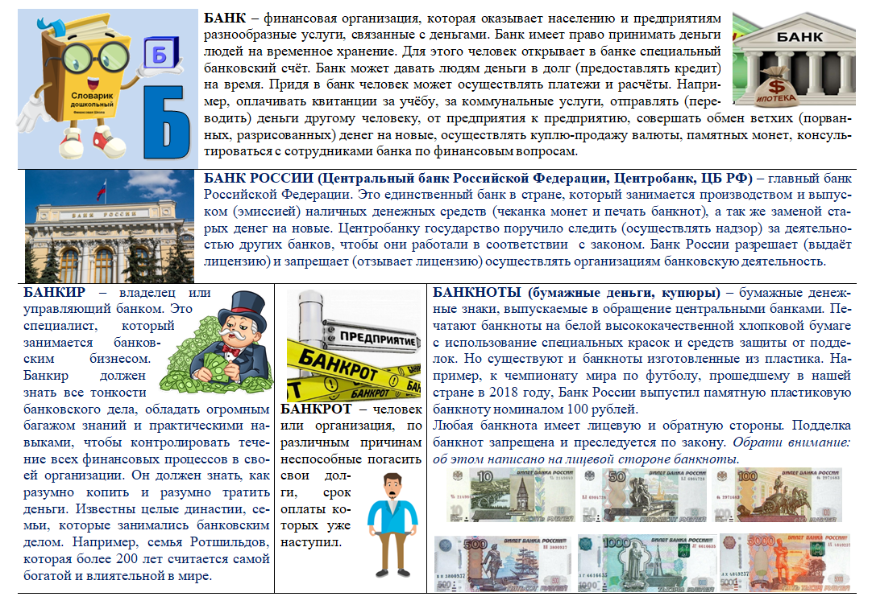
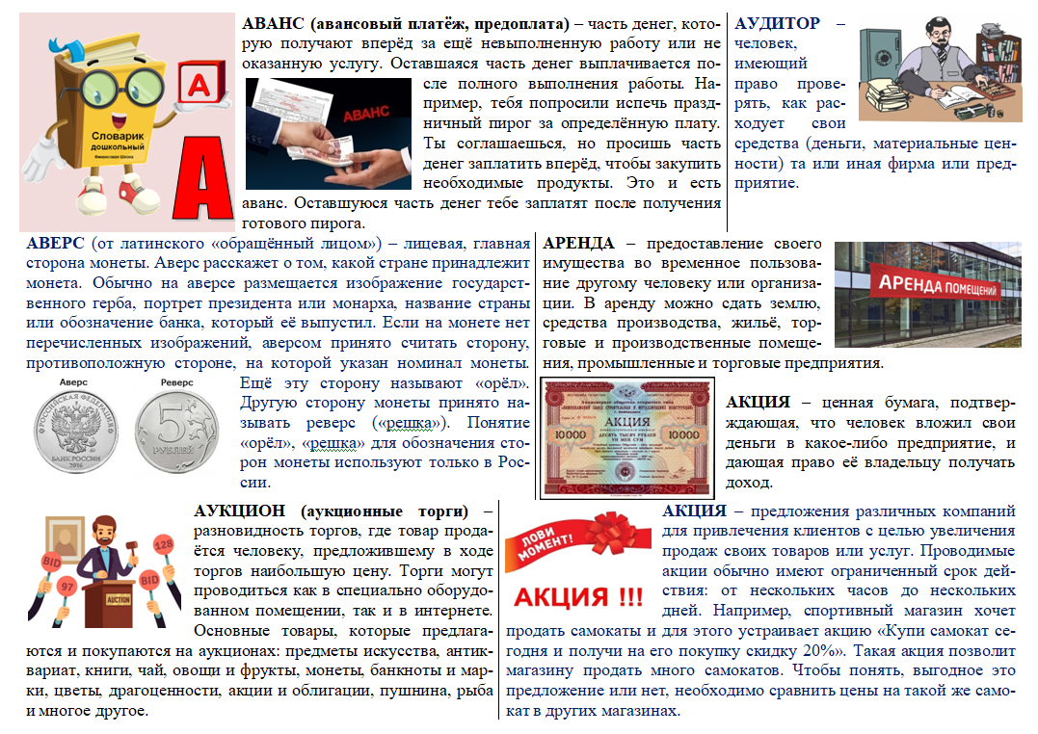
Дошкольный Словарик, будет служить для разъяснения основных финансово-экономических терминов для родителей, детей, педагогов.
http://www.eduportal44.ru/Buy/Elektron/SitePages/Дошкольный%20Словарик.aspx

Slide 13
МОНИТОРИНГ
Для определения у детей старшего дошкольного возраста уровней финансовой грамотности была разработана диагностика, за основу мы взяли программу «Азы финансовой культуры для дошкольников» Л.В. Стахович, Е. В. Семенковой, Л. Ю. Рыжановской.
Компонент финансовой культуры
Когнитивный компонент
Деятельностный компонент
Эмоционально-ценностный компонент
Формирование финансово-экономических знаний рассматривается как многоуровневое образование, и, соответственно, должны быть выявлены уровни сформированности этих знаний у детей. Оценка выполнения каждого диагностического задания соответствует трехбалльной системе . Каждый компонент может быть оценен как отдельно, так и в системе, благодаря чему определяется уровень сформированности финансовой культуры детей дошкольного возраста.

Slide 14
МОНИТОРИНГ
Уровень | Критерии
I уровень – низкий | Дети, находящиеся на данном уровне имеют неполные, ошибочные представления в области экономики и финансов. Затрудняются в характеристике понятия, явления, в распознавании его по содержанию, не могут установить причинно-следственные связи, после обозначения понятия, явления или объекта, частично выделяют его признаки, не обобщают отдельные свойства явления в целое понятие, затрудняются в классификации по признаку. Не используют финансово-экономические знания в игровой и трудовой деятельности
II уровень – средний | Этот уровень характеризуется первичной систематизацией детьми полученных ими представлений. Дети имеют правильные, но недостаточно полные представления о явлениях и процессах, происходящих в экономической жизни. Воспроизведение их, тем не менее, характеризуются последовательностью с установлением отдельных причинно-следственных связей, отдельных признаков объекта, явления, процесса. Дети стремятся к обобщению свойств в одно целое понятие, пытаются осуществить классификацию по данному признаку. Они частично используют финансово-экономические представления в игре и труде
III уровень – высокий | Для детей, находящихся на этом уровне, характерно выделение существенных признаков объектов, явлений и формирование целостной системы представлений. Их знания характеризуются обобщенностью представлений, которые позволяют выделить наиболее существенные признаки объектов и явлений экономической жизни. Дети на этом уровне имеют полные и правильные образы, легко устанавливают причинно-следственные связи, делают обобщения, классифицируют по признакам, объясняя правильность своих действий. Применяют полученные экономические знания в игровой и трудовой деятельности

Slide 15
МОНИТОРИНГ
Данные мониторинга формирования основ финансовой грамотности детей
на начало и окончание первого года реализации инновационной деятельности

Slide 16
МОНИТОРИНГ
По итогам реализации инновационной деятельности за год работы, по всем трём компонентам выросли показатели высокого и среднего уровня. Дети стали более любознательными: задают вопросов на темы финансовой грамотности, проявляют живой интерес к познанию нового, умеют делать простейшие умозаключения и выводы. У детей сформировалась способность к объединению с другими детьми при решении общей задачи, подчинять своё поведение нормам, принятым в детском коллективе, преодолевать трудности, используя свой внутренний потенциал. У детей сформировалась уверенность в своих знаниях, нравственных суждениях, в своих поступках и действиях.
Показатели низкого уровня заметно сократились. Однако очевидна проблема в области развития нравственно-экономических качеств личности ребёнка (ещё достаточно высок низкий уровень компонента). Это говорит о необходимости усиления работы в данном направлении.
Вывод: сравнительный анализ результатов диагностики развития основ финансовой грамотности у детей старшего дошкольного возраста проведённой в начале года и по итогам работы за год, показал положительную динамику, как отдельных показателей, так и общего уровня сформированности основ финансовой грамотности детей.

Slide 17
ЭТАПЫ
III этап. Заключительный
Анализируя воспитательно-образовательную деятельность за 2022 – 2023 учебный год по формированию первичных представлений финансовой грамотности у детей старшего дошкольного возраста можно сделать вывод, что совместная работа дошкольного учреждения, семьи, социума дала хорошие результаты и способствует более серьезному и ответственному отношению взрослых к экономическому воспитанию детей.
Влияние инновационных процессов на эффективность деятельности ДОУ:
-Рост профессиональной компетентности и мастерства педагогов, повышение уровня самообразования и саморазвития.
-Результативность и эффективность труда всего педагогического коллектива, качество предоставляемой образовательной услуги.
-Высокий имидж и конкурентоспособность учреждения в окружающем социуме.
-Совершенствование развивающей среды в группах.
-Приобщение родительской общественности к образовательной деятельности ДОУ.

Slide 18
«Нажить много денег – храбрость,
сохранить их - мудрость,
а умело расходовать их – искусство»
Бертольд Авербах,
немецкий писатель и поэт

